Slide 1
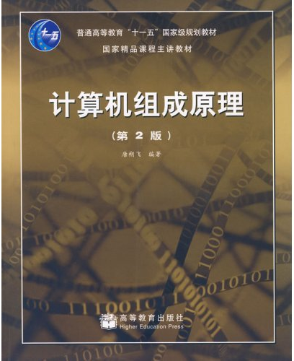
第一章 概述
计算机组成原理
作者：唐朔飞
高等教育出版社
主讲人：赵梦莹
山东大学 计算机科学与技术学院

Slide 2
第１章 计算机系统概论
1.1 计算机系统简介
1.2 计算机的基本组成
1.3 计算机硬件的主要技术指标
1.4 本书结构

Slide 3
本章的 教学目的：
建立起单机系统的整体概念，并初步了解有关计算机硬件系统的基本常识和基本概念。

Slide 4
1.1 计算机系统简介
1.1.1 计算机的软硬件概念
1. 计算机系统
计算机系统
硬件
计算机的实体，
如主机、外设等
软件
由具有各类特殊功能
的信息（程序）组成

Slide 5

计算机硬件系统
计算机硬件系统由主机和外部设备两大部分组成。
主机
  指主机箱内的所有部件
  包括CPU、主板、内存、电源、
  硬盘、软驱、光驱、显卡、声卡、
  网卡、MODEM卡等各种系统功能扩展卡。
外部设备
  键盘鼠标、麦克风、显示器、投影仪等

Slide 6
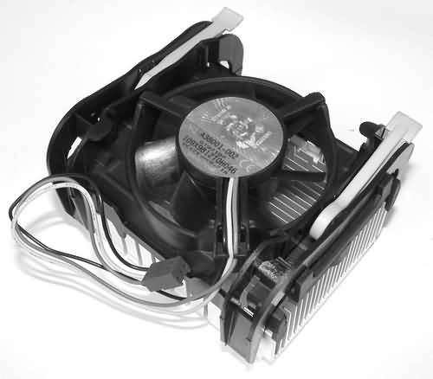
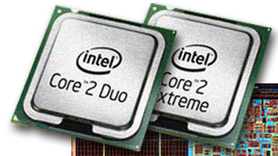
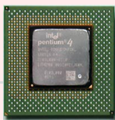
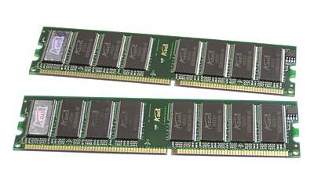
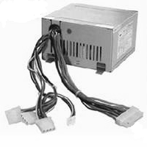
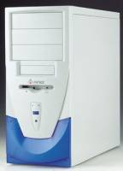
CPU
CPU散热风扇
内存条
电源
主机箱

Slide 7
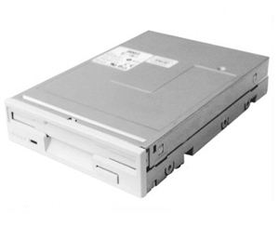
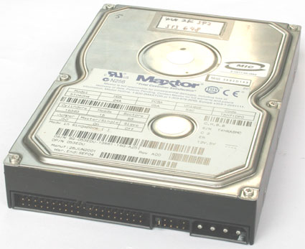
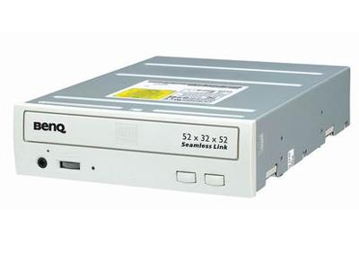
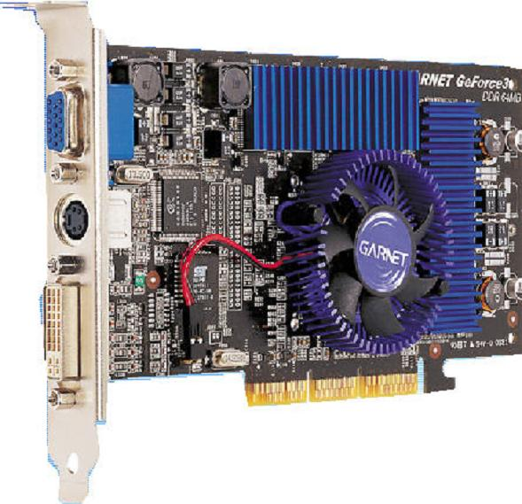
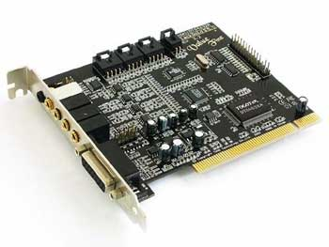
软驱
硬盘
光驱
显卡
声卡

Slide 8
1.1
系统软件
用来管理整个计算机系统
语言处理程序（MASM）
操作系统
软
件
服务性程序（debug）
数据库管理系统
网络软件
应用软件
按任务需要编制成的各种程序

Slide 9
1.1
2. 计算机的解题过程
高级语
目标
结果
翻译
运行
言程序
程序
计算机

Slide 10
1.1
1.1.3 计算机体系结构和计算机组成
有无乘法指令
计算机
体系结构
程序员所见到的计算机系统的属性
概念性的结构与功能特性
（指令系统、数据类型、寻址技术、I/O机理）
计算机
组成
逻辑实现计算机体系结构所体现的属性
（具体指令的实现）
如何实现乘法指令

Slide 11
计算机设计的两个基本问题
1.2 计算机的基本组成
信息的表示形式
  信息如何表示，才能被计算机识别
计算机的工作方式
  采用什么方式，计算机才能自动的对信息进行处理

Slide 12
1.2.1 冯·诺依曼计算机的特点
1. 计算机由五大部件组成
2. 指令和数据以同等地位存于存储器，
可按地址寻访
3. 指令和数据用二进制表示
4. 指令由操作码和地址码组成
5. 存储程序执行
5. 存储程序执行
6. 以运算器为中心

Slide 13
冯·诺依曼结构思想
1) 采用二进制形式表示数据和指令
数据和指令在代码的外形上并无区别．都是由0和1组成的代码序列，只是各自约定的含义不同而已。
采用二进制、使信息数字化容易实现，可以用二值逻辑工具进行处理。
程序信息本身也可以作为被处理的对象，进行加工处理，例如对照程序进行编译，就是将源程序当作被加工处理的对象。

Slide 14
冯·诺依曼结构思想
(2) 采用存储程序方式
这是诺依曼思想的核心内容。
事先编制程序---存入主存储器---运行程序
这是计算机能高速自动运行的基础。
计算机的工作体现为执行程序，计算机功能的扩展在很大程度上体现为所存储程序的扩展。

Slide 15
1.2
冯·诺依曼计算机硬件框图
存放数据
和程序
将结果转换成
人们熟悉的形式
算术运算
逻辑运算
将信息转换成机
器能识别的形式
存储器
输入设备
运算器
输出设备
控制器
指挥程序
运行

Slide 16
1.2
1.2.2 计算机硬件框图
1. 以存储器为中心的计算机硬件框图
控制器
数据
计算
输入设备
存储器
输出设备
程序
结果
运算器

Slide 17
1.2
2.现代计算机硬件框图
运算器
ALU
CPU
控制器
CU
主机
主存
辅存
存储器
硬件
输入设备
I/O设备
输出设备
主机
CPU
主
存
ALU
I/O
设备
CU

Slide 18

1.2
CPU vs. 芯片？
https://www.bilibili.com/video/BV1AK4y157Zk

Slide 19
1.2.3 计算机的工作步骤
需要解决的问题
建模
用计算机语言编写的程序
输入并存储程序
转换程序为指令序列
执行指令
输出结果

Slide 20
三、计算机的工作步骤
1.2
1.上机前的准备
建立数学模型
确定计算方法
x³
x⁵
x⁷
x⁹
…
sin
x
=
x
−
+
−
+
−
3
!
5
!
7
!
9
!
1
x
…
(
y_{n}
)
(
n
=
0, 1, 2,
x
=
+
)
√
2
y_{n}
编制解题程序
程序 —— 运算的 全部步骤
指令 —— 每 一个步骤

Slide 21
编程举例
1.2
计算 ax² + bx + c
= (ax + b)x + c
取x 至运算器中
取x 至运算器中
乘以x 在运算器中
乘以a 在运算器中
乘以a 在运算器中
加b 在运算器中
存ax² 在存储器中
乘以x 在运算器中
取b 至运算器中
加c 在运算器中
乘以x 在运算器中
加ax² 在运算器中
加c 在运算器中

Slide 22
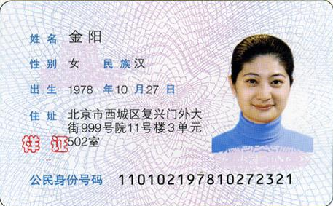
1.2
指令格式举例
操作码
地址码
地址码：
表示编码对象常住户口所在县（市、旗、区）的行政区划代码
出生日期码 ：
表示编码对象出生的年、月、日
校验码：
根据前面十七位数字码，按照ISO 7064:1983.MOD 11-2校验码计算出来的检验码。
顺序码：
表示在同一地址码所标识的区域范围内，对同年、同月、同日出生的人编定的顺序号，顺序码的奇数分配给男性，偶数分配给女性。

Slide 23
1.2
指令格式举例
操作码
地址码
取数 α
[α] ACC
000001 0000001000
存数 β
[ACC] β
加 γ
[ACC]+[γ] ACC
乘 δ
[ACC]×[δ] ACC
打印 σ
[ σ ] 打印机
停机

Slide 24
计算 ax² + bx + c 程序清单
1.2
指令和数据存于主存单元的地址 | 指令 |  | 注释
 | 操作码 | 地址码
0 | 000001 | 0000001000 | 取数x至ACC
1 | 000100 | 0000001001 | 乘a得ax ,存于ACC中
2 | 000011 | 0000001010 | 加b得ax+b ,存于ACC中
3 | 000100 | 0000001000 | 乘x得（ax+b)x,存于ACC中
4 | 000011 | 0000001011 | 加c得ax² + bx + c ,存于ACC
5 | 000010 | 0000001100 | 将ax² + bx +c ,存于主存单元
6 | 000101 | 0000001100 | 打印
7 | 000110 |  | 停机
8 | x |  | 原始数据x
9 | a |  | 原始数据a
10 | b |  | 原始数据b
11 | c |  | 原始数据c
12 |  |  | 存放结果

Slide 25

1.2.3 计算机的工作步骤
需要解决的问题
建模
用计算机语言编写的程序
输入并存储程序
转换程序为指令序列
执行指令
输出结果

Slide 26
2.计算机的解题过程
1.2
(1)存储器的基本组成
存储体
– 存储单元
– 存储元件
（0/1）
大楼
– 房间
– 床位
（无人/ 有人）
存储体
存储单元 存放一串二进制代码
存储字 存储单元中二进制代码的组合
MAR
MDR
存储字长 存储单元中二进制代码的位数
主存储器
每个存储单元赋予一个地址号
按地址寻访

Slide 27
1.2
(1)存储器的基本组成
MAR
存储器地址寄存器
存储体
MDR
存储器数据寄存器
MAR
MDR
主存储器
反映存储字长
反映存储单元的个数

Slide 28
1.2
(1)存储器的基本组成
MAR
存储器地址寄存器
反映存储单元的个数
存储体
MDR
存储器数据寄存器
反映存储字长
MAR
MDR
设 MAR = 4 位
MDR = 8 位
主存储器
存储单元个数 16
存储字长 8

Slide 29
1.2
(2)运算器的基本组成及操作过程
 | ACC | MQ | X
ACC
MQ
被加数
加法
加数
和
被减数
ALU
减法
减数
差
乘数
乘法
乘积高位
被乘数
乘积低位
X
被除数
除法
商
除数
运算器
余数

Slide 30
1.2
① 加法操作过程
指令
加
M
ACC
ACC
ACC
MQ
初态
ACC 被加数
ALU
ALU
[M] X
[ACC]+[X]
ACC
X
X
运算器

Slide 31
1.2
② 减法操作过程
指令
减
M
ACC
ACC
ACC
MQ
初态
ACC 被减数
ALU
ALU
[M] X
[ACC]-[X]
ACC
X
X
运算器

Slide 32
1.2
③ 乘法操作过程
指令
乘
M
0
ACC
ACC
ACC
MQ
MQ
MQ
初态
ACC 被乘数
ALU
ALU
[M]
MQ
[ACC]
X
X
X
0
ACC
运算器
[X]×[MQ]
ACC∥MQ

Slide 33
1.2
④ 除法操作过程
指令
除
M
ACC
MQ
ACC
ACC
MQ
初态
ACC 被除数
ALU
ALU
[M] X
[ACC]÷[X]
MQ
X
X
余数在ACC中
运算器

Slide 34
1.2
(3)控制器的基本组成
完成
一条
指令
取指令
PC
取指
访存
CU
分析指令
IR
执行指令
CU
执行
访存
IR
PC
PC 存放当前欲执行指令的地址，
具有计数功能（PC）+ 1 PC
IR 存放当前欲执行的指令

Slide 35
1.2
(4)主机完成一条指令的过程
以取数指令为例
CPU
5
存储体
…
ACC
MQ
6
CU
2
7
3
8
I/O
设
备
IR
ALU
控制
1
单元
PC
MAR
MDR
X
4
运算器
控制器
主存储器
9

Slide 36
1.2
(4)主机完成一条指令的过程
以存数指令为例
CPU
5
存储体
…
ACC
MQ
6
CU
2
7
3
9
I/O
设
备
IR
ALU
控制
1
单元
PC
MAR
MDR
X
4
运算器
控制器
主存储器
8

Slide 37
1.2
(5) ax² + bx + c 程序的运行过程
将程序通过输入设备送至计算机
程序首地址
PC
启动程序运行
取指令
PC
MAR
M
MDR
IR
,(PC )+ 1 PC
分析指令
OP(IR)
CU
执行指令
Ad(IR)
MAR
M
MDR
ACC
…
打印结果
停机

Slide 38


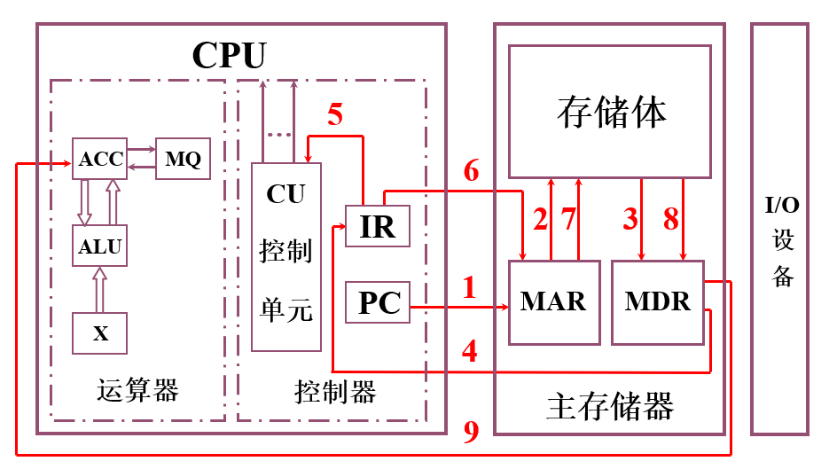
10人一组，组内成员分配角色，每人代表一个计算机部件或者寄存器。
每个组负责一条指令，描述该条指令的执行过程。
分组：自由分组，10人一组
时间：8分钟
Notes:
10人一组，每人代表课件P44页里的一个部件，重现课件P34（课本P12）例子中指令的执行过程。

Slide 39
数据、指令存储: （区分方法）
  MDR里存放的是数据还是指令？

Slide 40
数据、指令存储: （区分方法）
  程序与数据都采用二进制代码，计算机区分指令和数据有以下2种方法：
    通过不同的时间段来区分指令和数据，即在取指令阶段（或取指微程序）取出的为指令，在执行指令阶段（或相应微程序）取出的即为数据。
    通过地址来源区分，由PC提供存储单元地址的取出的是指令，由指令地址码部分提供存储单元地址的取出的是操作数。
  一般将指令和数据分别存放在存储区的不同区域

Slide 41

1.3 计算机硬件的主要技术指标
1.机器字长
CPU 一次能处理数据的位数
与 CPU 中的 寄存器位数 有关
主频
吉普森法
T_{M}
2.运算速度
MIPS
每秒执行百万条指令
CPI
执行一条指令所需时钟周期数
FLOPS
每秒浮点运算次数

Slide 42
1.3
3.存储容量
存放二进制信息的总位数
存储单元个数 × 存储字长
如 MAR MDR 容量
主存容量
10 8
1 K × 8位
16 32
64 K × 32位
字节数
1K = 2¹⁰
辅存容量
字节数 80 GB
1GB = 2³⁰B

Slide 43
本章掌握要点
1）计算机软硬件概念
2）冯·诺伊曼计算机的特点
3）计算机硬件的主要性能指标
作业：
P19 1.5 1.6 1.8

